Slide 1
末端轨迹跟踪与粒子群位形优化
杜劲达
2022年03月3日

Slide 2
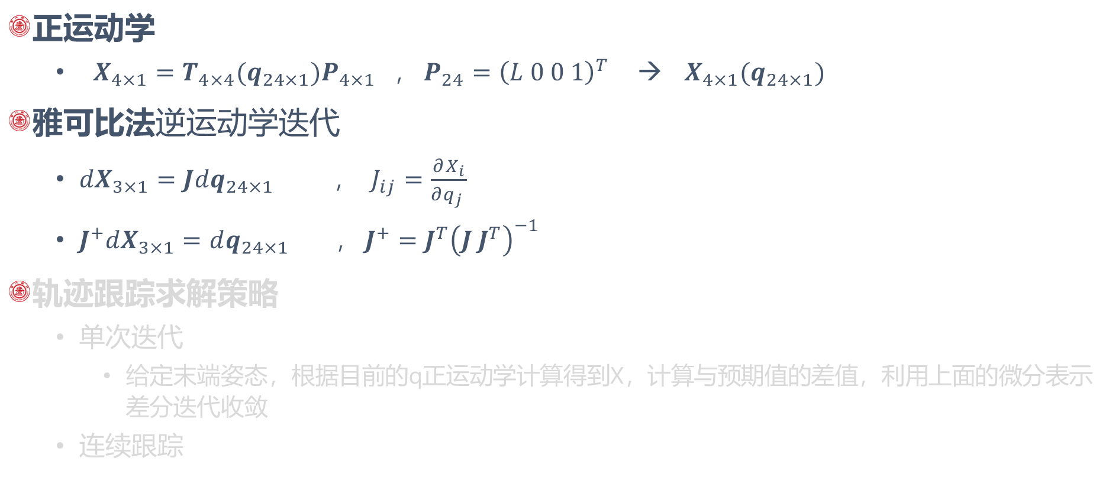
轨迹跟踪逆运动学
正运动学
$X_{4×1}=T_{4×4}(q_{24×1})P_{4×1}$ , $P_{24}={\left(L 0 0 1\right)}^{T}$ → $X_{4×1}(q_{24×1})$
雅可比法$逆运动学迭代$
${dX}_{3×1}=Jdq_{24×1}$ , $J_{ij}=\frac{∂X_{i}}{∂q_{j} }$
$J^{+}{dX}_{3×1}=dq_{24×1}$ , $J^{+}=J^{T}{\left(J J^{T}\right)}^{−1}$
轨迹跟踪求解策略
单次迭代
给定末端姿态，根据目前的q正运动学计算得到X，计算与预期值的差值，利用上面的微分表示差分迭代收敛
连续跟踪

Slide 3
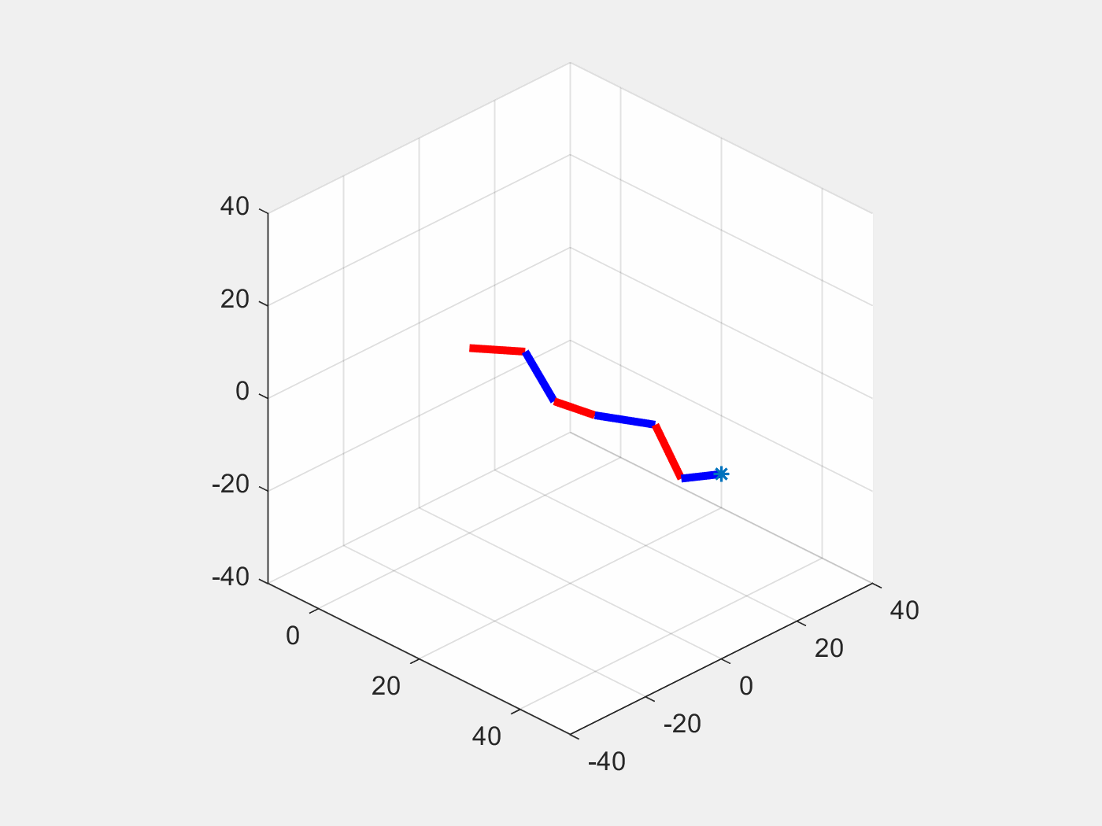
轨迹跟踪逆运动学
轨迹跟踪求解策略
单次迭代
给定末端姿态，根据目前的q正运动学计算得到X，计算与预期值的差值，利用上面的微分表示差分迭代收敛
连续跟踪
给定末端轨迹，对于轨迹上每个离散点计算转角
每次迭代的结果作为下一次迭代运算的初值
可以保持相邻时间节点的姿态连续性
问题：没有做位形优化
万向节转角有范围
过于扭曲的形态动力学特性糟糕

Slide 4

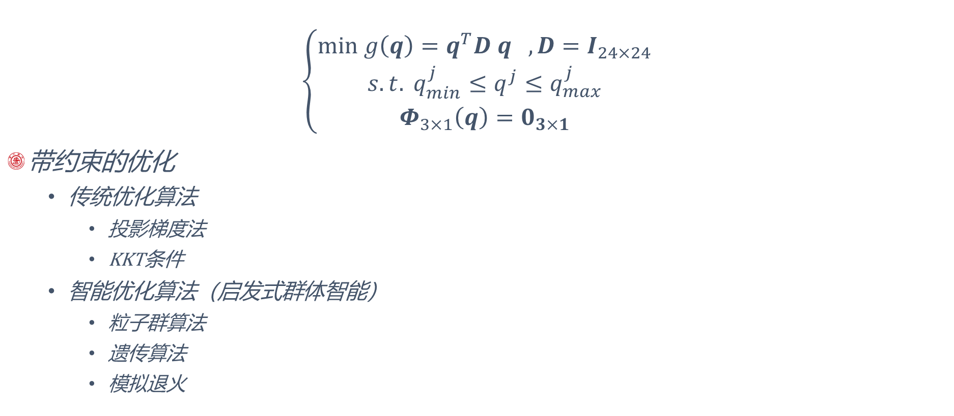
位形优化
$$\left\{\begin{aligned}min g\left(q\right)=q^{T}D q ,D=I_{24×24} \\ s.t. q_{min}^{j}≤q^{j}≤q_{max}^{j} \\ Φ_{3×1}\left(q\right)=0_{3×1}\end{aligned}\right.$$
带约束的优化
传统优化算法
投影梯度法
KKT条件
智能优化算法（启发式群体智能）
粒子群算法
遗传算法
模拟退火

Slide 5
粒子群算法（PSO）
简介
粒子群优化算法(PSO)是一种进化计算技术(evolutionary computation)，1995 年由Eberhart 博士和kennedy 博士提出，源于对鸟群捕食的行为研究 。该算法最初是受到飞鸟集群活动的规律性启发，进而利用群体智能建立的一个简化模型。粒子群算法在对动物集群活动行为观察基础上，利用群体中的个体对信息的共享使整个群体的运动在问题求解空间中产生从无序到有序的演化过程，从而获得最优解。
每个粒子的信息
粒子i在N维空间的位置表示为矢量Xi＝(x1，x2，…，xN)
飞行速度Vi＝(v1，v2，…，vN)
由目标函数决定的适应值(fitness value)
自己到目前为止发现的最好位置(pbest)
到目前为止整个群体中所有粒子发现的最好位置(gbest)(gbest是pbest中的最好值)。

Slide 6
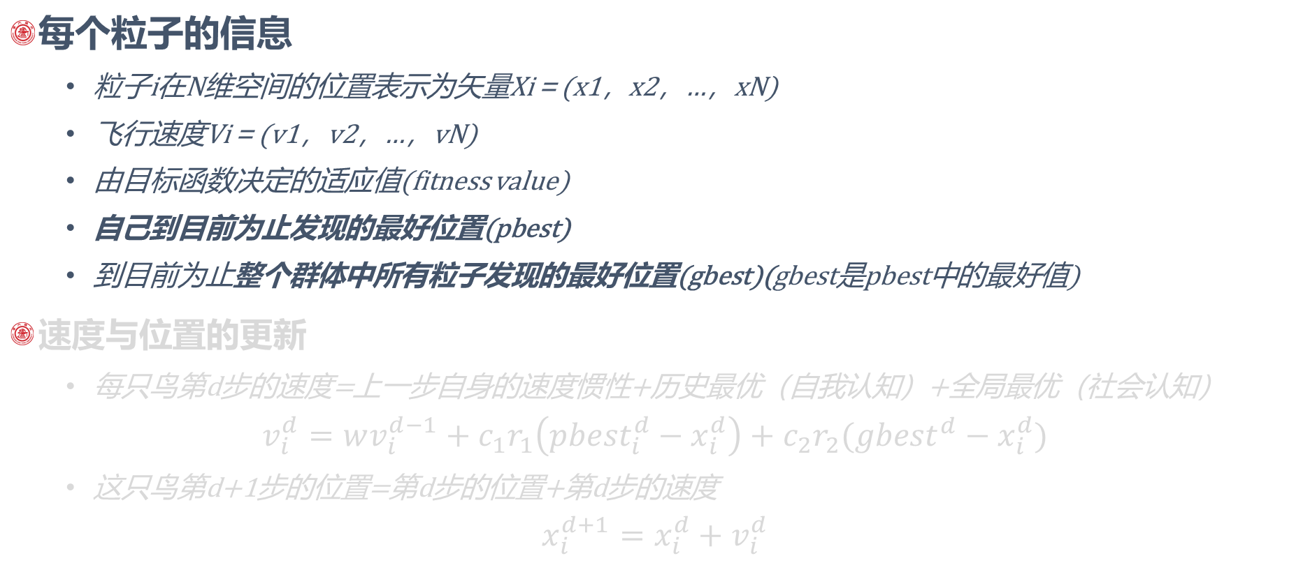
粒子群算法（PSO）
每个粒子的信息
粒子i在N维空间的位置表示为矢量Xi＝(x1，x2，…，xN)
飞行速度Vi＝(v1，v2，…，vN)
由目标函数决定的适应值(fitness value)
自己到目前为止发现的最好位置(pbest)
到目前为止整个群体中所有粒子发现的最好位置(gbest)(gbest是pbest中的最好值)
速度与位置的更新
每只鸟第d步的速度=上一步自身的速度惯性+历史最优（自我认知）+全局最优（社会认知）
$$v_{i}^{d}=wv_{i}^{d−1}+c_{1}r_{1}\left(pbest_{i}^{d}−x_{i}^{d}\right)+c_{2}r_{2}(gbest^{d}−x_{i}^{d})$$
这只鸟第d+1步的位置=第d步的位置+第d步的速度
$$x_{i}^{d+1}=x_{i}^{d}+v_{i}^{d}$$

Slide 7
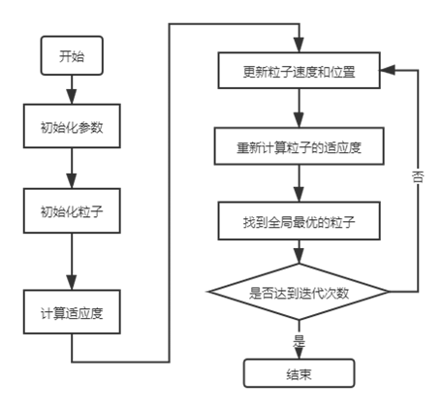
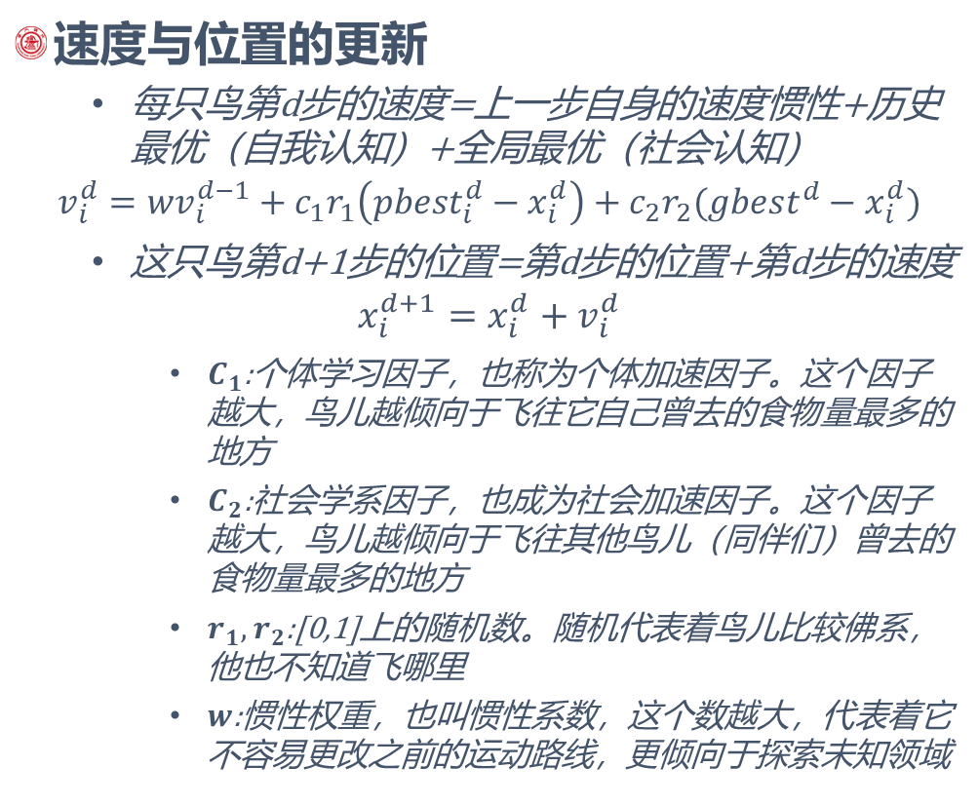
粒子群算法（PSO）
速度与位置的更新
每只鸟第d步的速度=上一步自身的速度惯性+历史最优（自我认知）+全局最优（社会认知）
$$v_{i}^{d}=wv_{i}^{d−1}+c_{1}r_{1}\left(pbest_{i}^{d}−x_{i}^{d}\right)+c_{2}r_{2}(gbest^{d}−x_{i}^{d})$$
这只鸟第d+1步的位置=第d步的位置+第d步的速度
$$x_{i}^{d+1}=x_{i}^{d}+v_{i}^{d}$$
$C_{1}$:个体学习因子，也称为个体加速因子。这个因子越大，鸟儿越倾向于飞往它自己曾去的食物量最多的地方
$C_{2}$:社会学系因子，也成为社会加速因子。这个因子越大，鸟儿越倾向于飞往其他鸟儿（同伴们）曾去的食物量最多的地方
$r_{1},r_{2}$:[0,1]上的随机数。随机代表着鸟儿比较佛系，他也不知道飞哪里
$w$:惯性权重，也叫惯性系数，这个数越大，代表着它不容易更改之前的运动路线，更倾向于探索未知领域

Slide 8
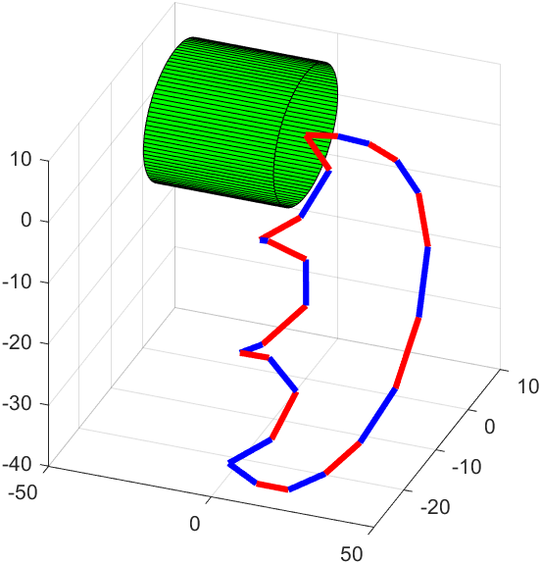
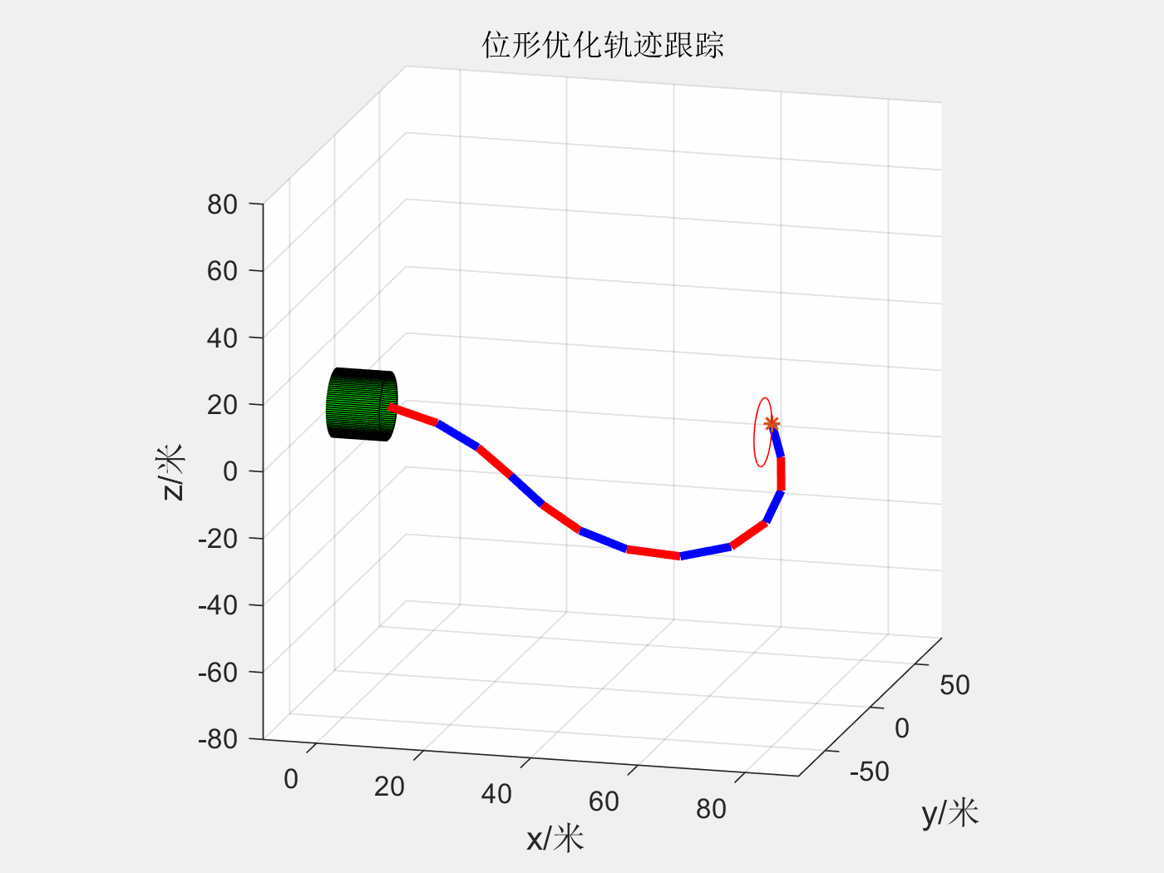
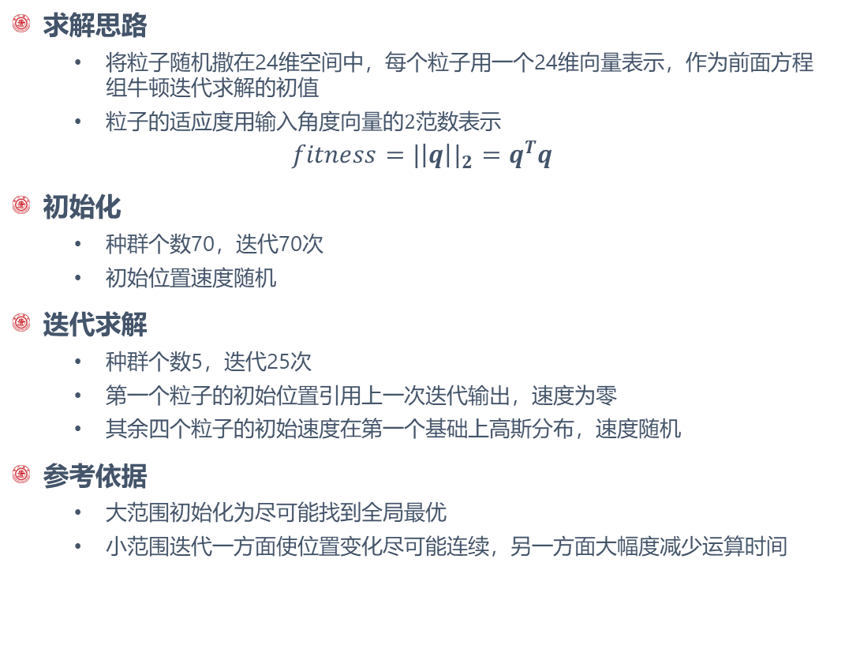
位形优化逆运动学
求解思路
将粒子随机撒在24维空间中，每个粒子用一个24维向量表示，作为前面方程组牛顿迭代求解的初值
粒子的适应度用输入角度$向量的2范数表示$
$$fitness={|\left|q\right||}_{2}=q^{T}q$$
初始化
种群个数70，迭代70次
初始位置速度随机
迭代求解
种群个数5，迭代25次
第一个粒子的初始位置引用上一次迭代输出，速度为零
其余四个粒子的初始速度在第一个基础上高斯分布，速度随机
参考依据
大范围初始化为尽可能找到全局最优
小范围迭代一方面使位置变化尽可能连续，另一方面大幅度减少运算时间

Slide 9
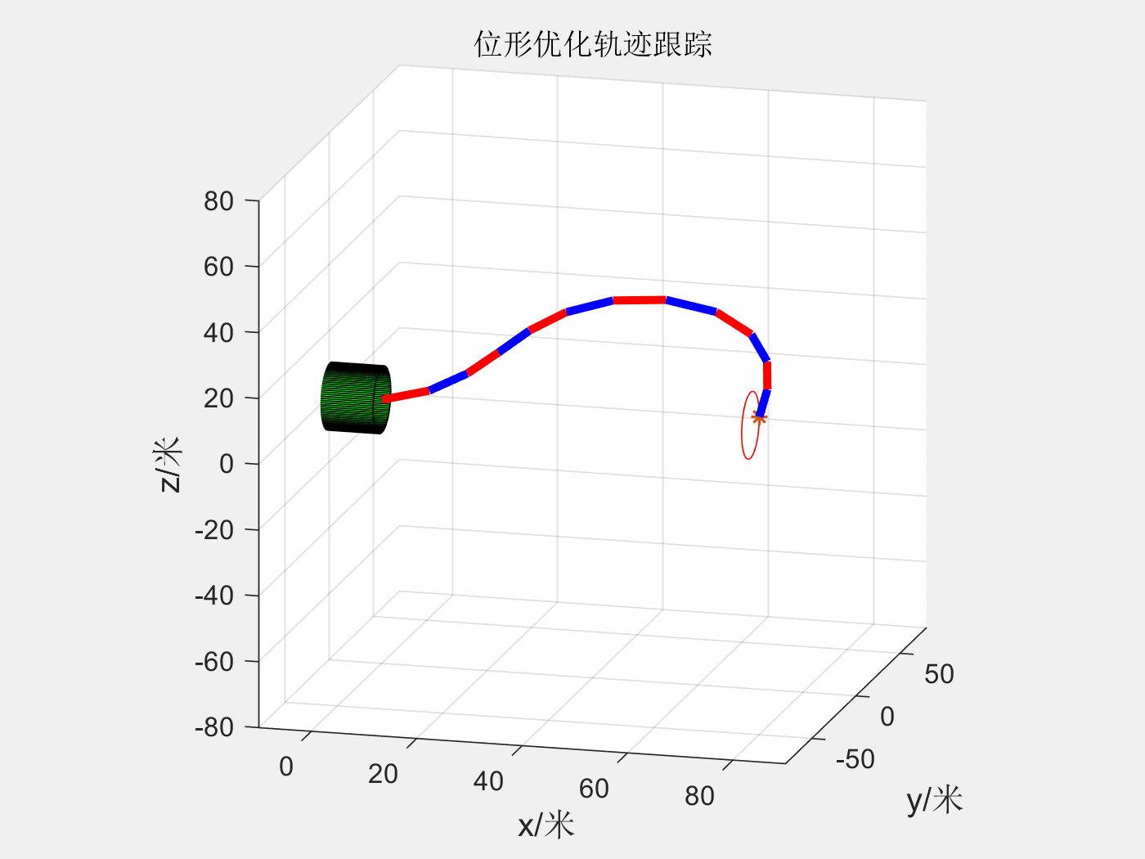
位形优化逆运动学
对于每步都做优化策略有抖动
只对初始化做位形优化
初始化
种群个数70，迭代70次
初始位置速度随机
迭代求解
直接套用伪逆法求解
参考依据
大范围初始化为尽可能找到全局最优
小范围迭代除了使位置变化尽可能连续，大幅度减少运算时间，还要减少抖动

Slide 10
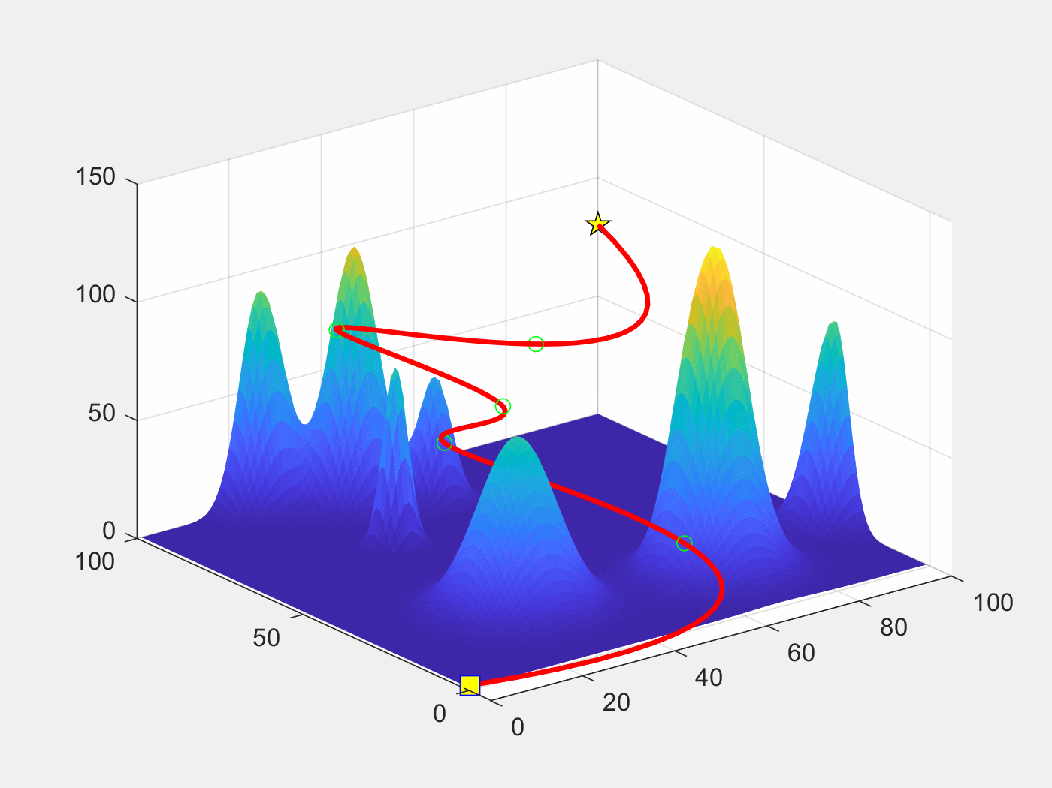
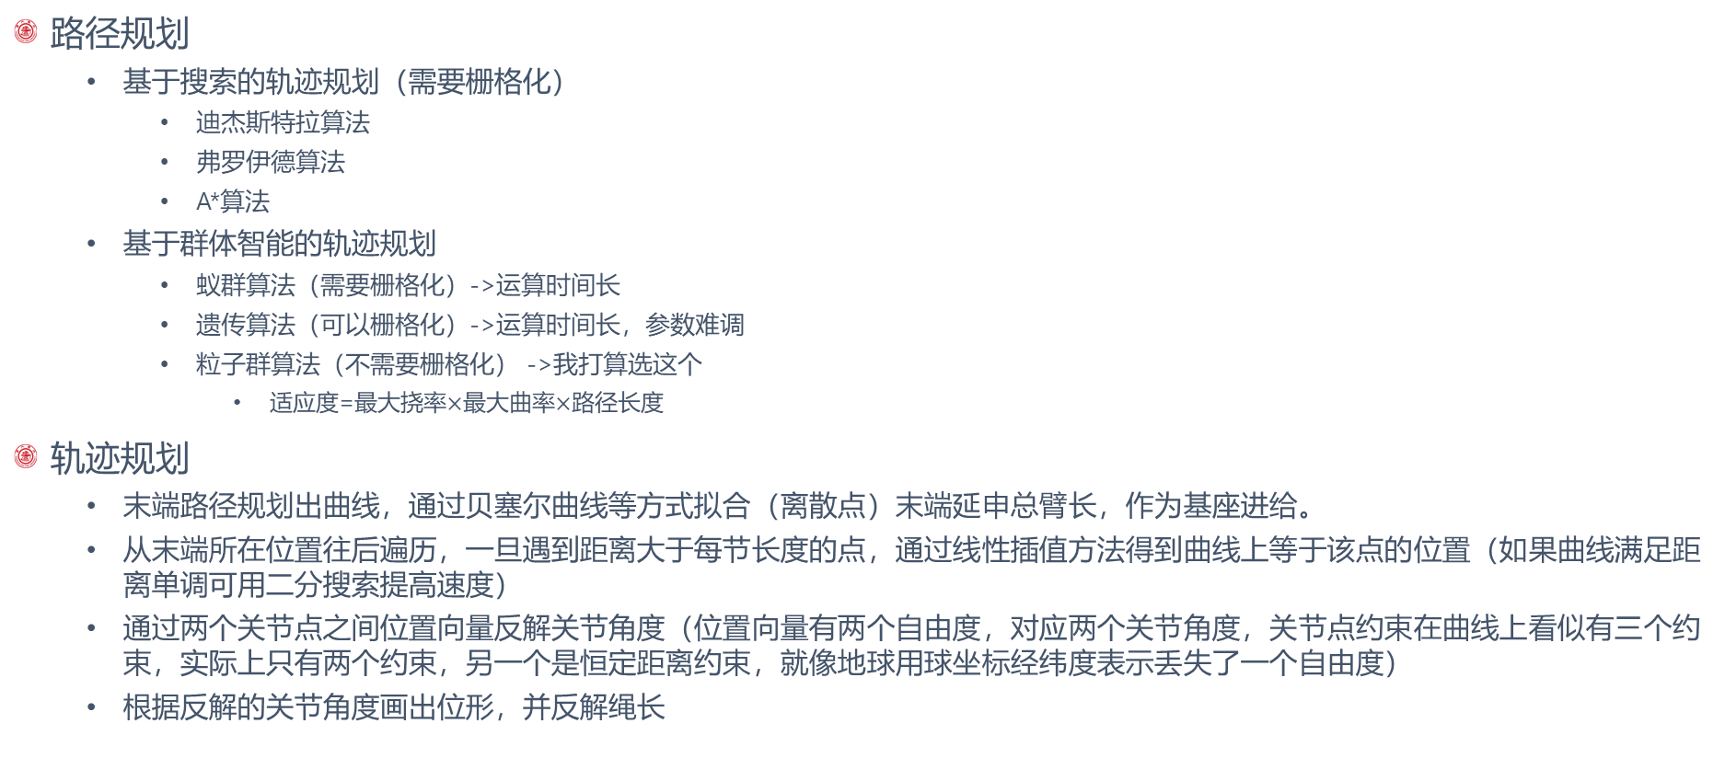
轨迹规划（还没实现好）
路径规划
基于搜索的轨迹规划（需要栅格化）
迪杰斯特拉算法
弗罗伊德算法
A*算法
基于群体智能的轨迹规划
蚁群算法（需要栅格化）->运算时间长
遗传算法（可以栅格化）->运算时间长，参数难调
粒子群算法（不需要栅格化） ->我打算选这个
适应度=最大挠率$×$最大曲率$×$路径长度
轨迹规划
末端路径规划出曲线，通过贝塞尔曲线等方式拟合（离散点）末端延申总臂长，作为基座进给。
从末端所在位置往后遍历，一旦遇到距离大于每节长度的点，通过线性插值方法得到曲线上等于该点的位置（如果曲线满足距离单调可用二分搜索提高速度）
通过两个关节点之间位置向量反解关节角度（位置向量有两个自由度，对应两个关节角度，关节点约束在曲线上看似有三个约束，实际上只有两个约束，另一个是恒定距离约束，就像地球用球坐标经纬度表示丢失了一个自由度）
根据反解的关节角度画出位形，并反解绳长

Slide 11
下一步计划
想清楚为什么选粒子群
末端跟踪做固定姿态
轨迹跟踪优化函数加上dq
粒子群路径规划的评价函数改成每规划一次路径直接反解角度

Slide 12
Thank You

